Slide 1
Mục lục
Tổng quan về hệ thống điều hướng dẫn đường Nav2
Phương pháp PSTMO
Thực nghiệm và đánh giá

Slide 2
I. Tổng quan về hệ thống điều hướng dẫn đường Nav2
Tổng quan hệ thống điều hướng Nav2
Quy trình xử lý đường đi của hệ thống Nav2
Bài toán làm mượt đường đi trong Nav2
Các phương pháp làm mượt đường đi đã có

Slide 3
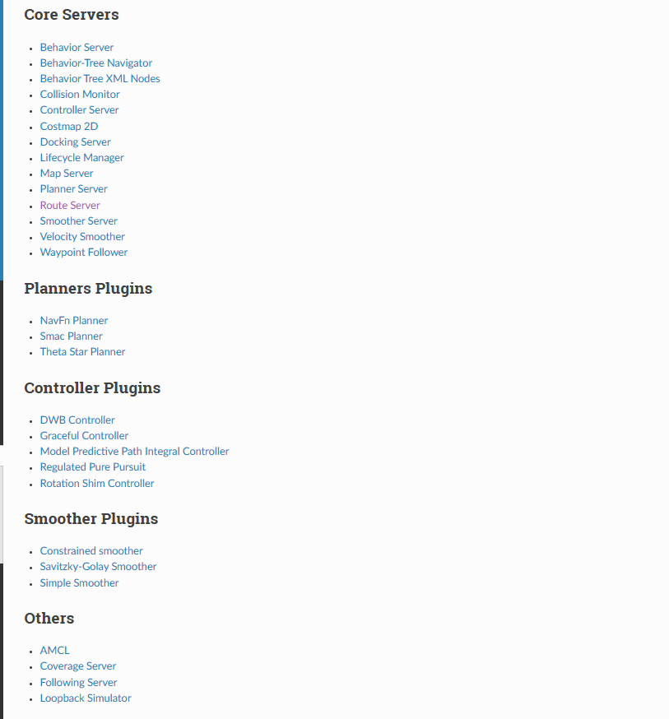
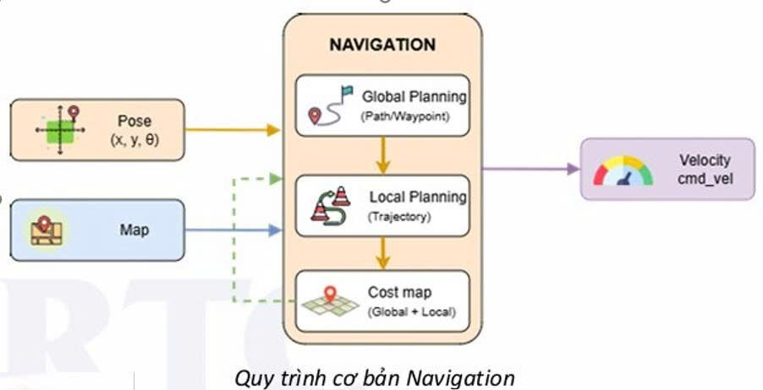
I. Tổng quan về hệ thống điều hướng dẫn đường Nav2
Tổng quan hệ thống điều hướng Nav2
Nav2 là hệ thống bộ công cụ hoàn chỉnh gồm nhiều plugin độc lập để robot tự động di chuyển từ điểm A đến điểm B trong môi trường đã biết hoặc chưa biết.

Slide 4
I. Tổng quan về hệ thống điều hướng dẫn đường Nav2
2. Quy trình xử lý đường đi của hệ thống Nav2
Map + Sensor
Global Planner
Smoother
Controller
Robot
PLANNER
SMOOTHER
CONTROLLER
Tìm chuỗi pose đi từ start tới goal trên costmap.
Điều chỉnh hình học của path; giữ start/goal.
So sánh pose robot với path và phát lệnh v, ω điều kiển xe theo đường đã được làm mượt.
OUTPUT: Đường thô
OUTPUT: Đường mới đã được làm mượt
OUTPUT: cmd_vel
Controller sẽ bám đường sau smoother, không bám lại raw path.

Slide 5
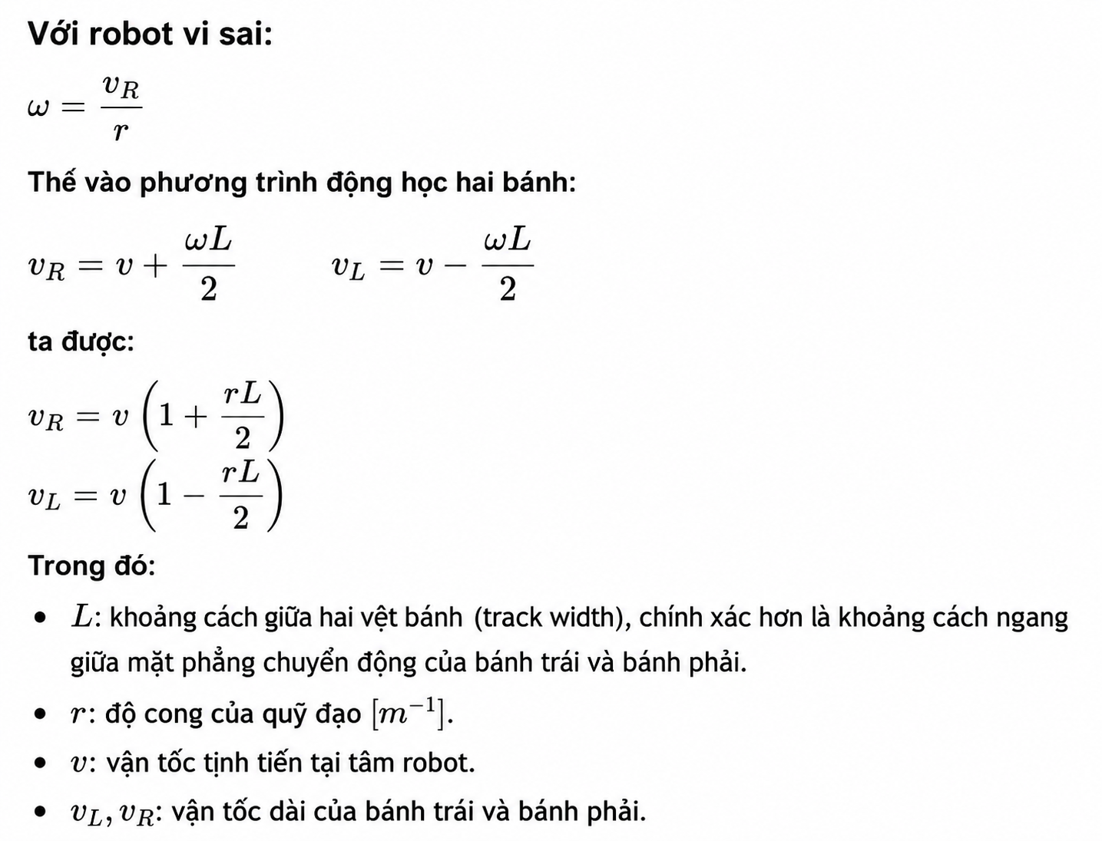
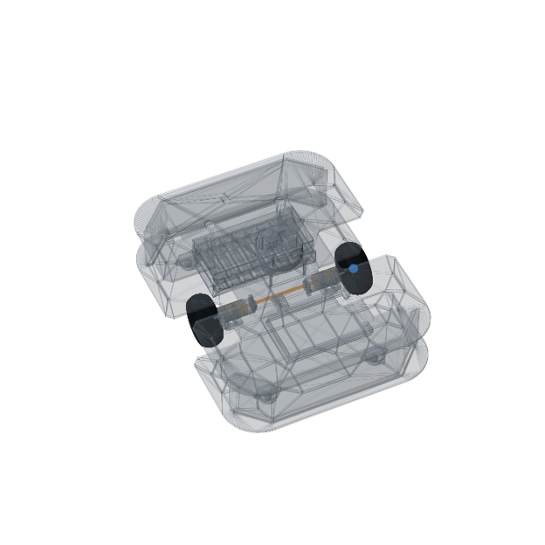
I. Tổng quan về hệ thống điều hướng dẫn đường Nav2
3. Bài toán làm mượt đường đi trong Nav2

Slide 6
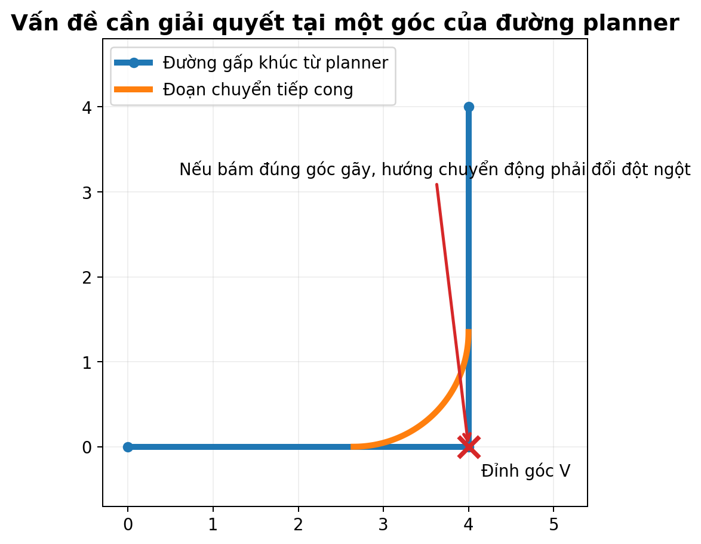
I. Tổng quan về hệ thống điều hướng dẫn đường Nav2
3. Bài toán làm mượt đường đi trong Nav2
Vấn đề cốt lõi của robot di động vi sai (Differential-Drive):
Bộ lập kế hoạch toàn cục (global planner) tạo ra các tập hợp điểm rời rạc nối liền nhau bằng các đoạn thẳng gây ra đoạn gấp khúc tại các điểm nối. Từ đó:
Robot phải giảm tốc đột ngột, dễ đi lệch khỏi đường hình học
Robot dừng – quay tại chỗ (pivot) – rồi đi tiếp: hao phí thời gian, giảm hiệu suất vận hành
Hướng tiếp tuyến cạnh vào và cạnh ra khác nhau; thay đổi đột ngột
Độ cong rất lớn hoặc không xác định tại điểm gấp khúc.

Slide 7
I. Tổng quan về hệ thống điều hướng dẫn đường Nav2
4. Các phương pháp làm mượt đường đi đã có
Simple
Savitzky–Golay
Constrained

Slide 8
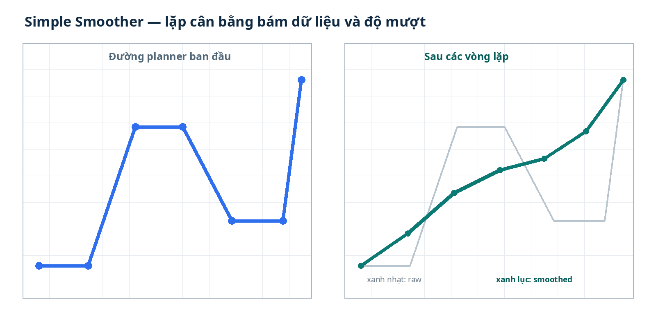
Simple Smoother: lặp cục bộ từng waypoint
Mỗi điểm được kéo về gần dữ liệu gốc và đồng thời kéo về trung bình hai điểm lân cận.
Công thức cập nhật
yᵢ ← yᵢ + wd(xᵢ−yᵢ) + ws(yᵢ₋₁+yᵢ₊₁−2yᵢ)
Trong đó : xᵢ: điểm ban đầu
yᵢ: điểm sau làm mượt
w_data: mức giữ gần đường gốc
w_smooth: mức làm mượt
Phù ​hợp :
Giảm góc gãy nhanh, chi phí tính toán thấp
Đánh đổi :
Không dùng costmap/footprint trong phép làm mượt; có thể làm mất ràng buộc động học của đường đầu vào

Slide 9
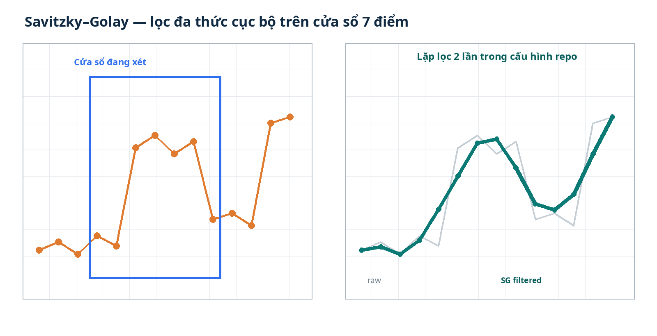
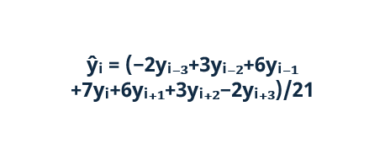
14
Savitzky–Golay Smoother: lọc đa thức cửa sổ
Thay mỗi điểm bằng tổ hợp tuyến tính của bảy điểm lân cận để giảm nhiễu cao tần.
Bộ lọc cố định 7 điểm
[−2, 3, 6, 7, 6, 3, −2] / 21
Phù hợp :
Lọc dao động nhỏ, giữ gần đường gốc, runtime rất thấp
Đánh đổi :
Khó xử lý góc gãy lớn; không dùng costmap/footprint trong phép lọc

Slide 10
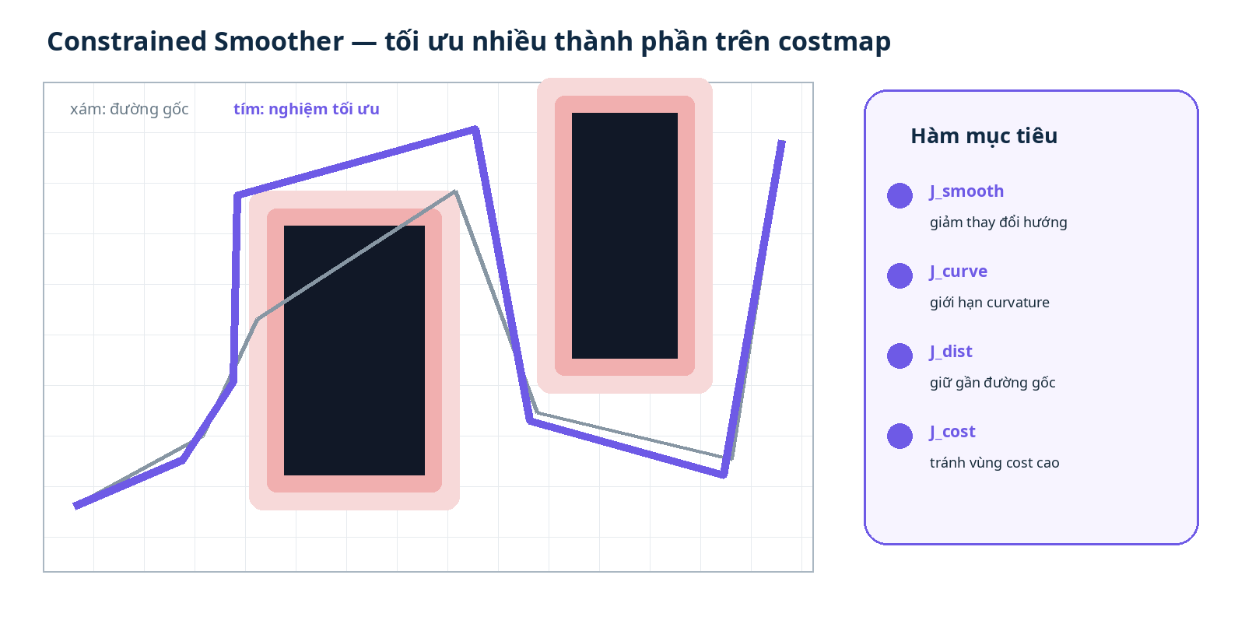
Constrained Smoother: tối ưu nhiều thành phần
Ceres điều chỉnh waypoint để cân bằng độ mượt, curvature, bám đường gốc và costmap.
J = w_{s}J_{s} + w_{k}J_{κ} + w_{d}J_{d} + w_{c}J_{cost}
Phù hợp :
Cần tối ưu đa mục tiêu và đẩy đường khỏi vùng cost cao
Đánh đổi :
Tối ưu nặng hơn; kết quả phụ thuộc mạnh vào trọng số

Slide 11
Phân tích và so sánh:
Tiêu chí so sánh | Simple Smoother | Savitzky–Golay | Constrained Smoother
Thời gian tính toán (ms) | 0.79 ms | 0.09 ms | 22.59 ms
Xử lý góc cua lớn | dễ cắt góc gây va chạm | hầu như không giảm được góc gãy lớn | tốn tài nguyên tối ưu
Độ an toàn (Costmap/Footprint) | Không hỗ trợ | Không hỗ trợ | Tốt
Tính khả thi động lực học | Kém (không kiểm soát được gia tốc/độ cong) | Kém (chỉ lọc nhiễu tần số cao) | Trung bình (phụ thuộc mạnh vào hàm phạt κ)
Sự hạn chế của các phương pháp trên:
Simple và Savitzky-Golay: chỉ làm mượt thuần túy về mặt hình học hình ảnh; không quan tâm động học robot
Constrained Smoother: giải quyết bằng tối ưu hóa liên tục trên toàn bộ đường đi nhưng khiến thuật toán dễ rơi vào các cực trị cục bộ kém và tiêu tốn quá nhiều tài nguyên CPU (bài toán tối ưu phi tuyến, phi lồi với số lượng biến waypoint lớn kết hợp với bản đồ costmap phức tạp).
Để giải quyết triệt để các hạn chế trên, xuất hiện ý tưởng thuật toán PSTMO ra đời dựa trên một cách xử lý khác

Slide 12
II. Phương pháp PSTMO ( Path Smoothing via Footprint-Aware Corner-TransitionOptimization for Differential-Drive Mobile Robots)
Ý tưởng và mục tiêu của PSTMO
Quy trình tổng thể của PSTMO
Tiền xử lý đường đi và xác định góc chuyển hướng
Mô hình chuyển tiếp Bézier bậc năm G²
Sinh và tìm kiếm ứng viên chuyển tiếp
Đánh giá tính khả thi của ứng viên
Lựa chọn chuỗi chuyển tiếp bằng quy hoạch động
Tạo đường đi làm mượt cuối cùng

Slide 13
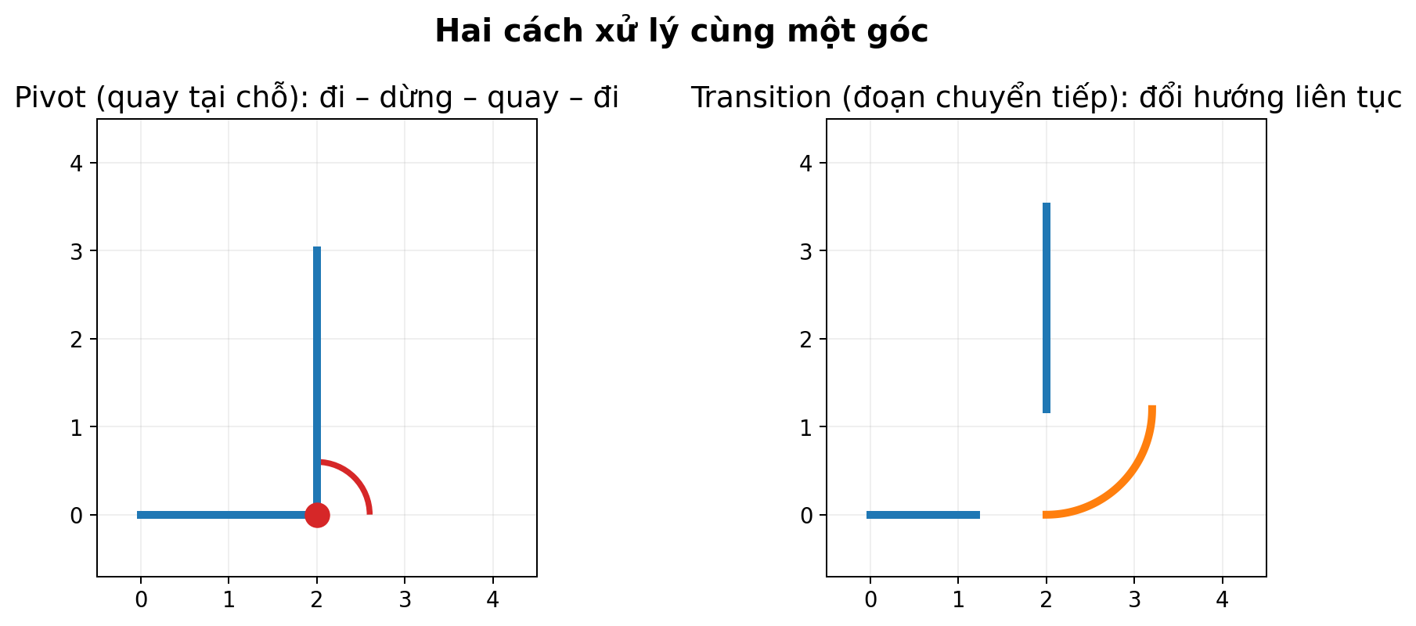

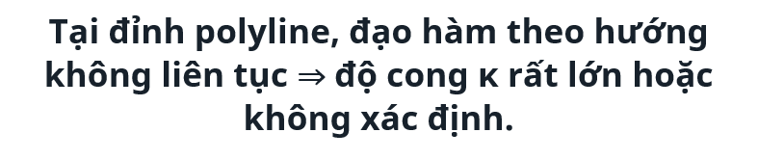
II. Phương pháp PSTMO
Ý tưởng và mục tiêu của PSTMO
Mục tiêu:
giảm chuyển hướng gắt;
hạn chế quay tại chỗ;
duy trì an toàn;
đảm bảo khả thi với robot differential-drive.

Slide 14
II. Phương pháp PSTMO
2. Quy trình tổng thể của PSTMO
Đánh giá tính khả thi của ứng viên
Sinh chuyển tiếp Bézier G²
Tìm kiếm hình học
Phát hiện góc
Quy hoạch động
Đường đi làm mượt
Đường đi thô
Tiền xử lý
Chia thành 3 tầng xử lí :
Xử lí hình học cục bộ
Kiểm tra tính khả thi
Lựa chọn
→Tiền xử lý
→ Phát hiện góc
→ Sinh chuyển tiếp Bézier G²
→ Tìm kiếm hình học
→ Đánh giá tính khả thi , bao gồm:
- Hình học
- Động học robotvi sai
- Footprint,
- Ràng buộc vận tốc theo độ cong
- Time gate
→Quy hoạch đường
→ Đường đi làm mượt

Slide 15
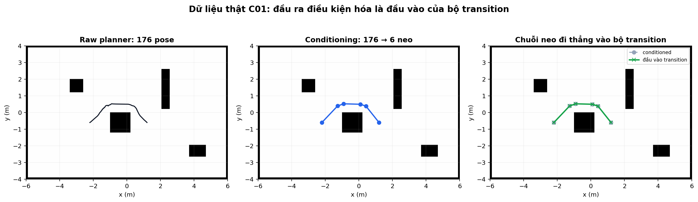
II. Phương pháp PSTMO
3. Tiền xử lý đường đi và xác định góc chuyển hướng
Mục tiêu:
• bỏ điểm trùng
• triệt zigzag
• giữ endpoints

Slide 16
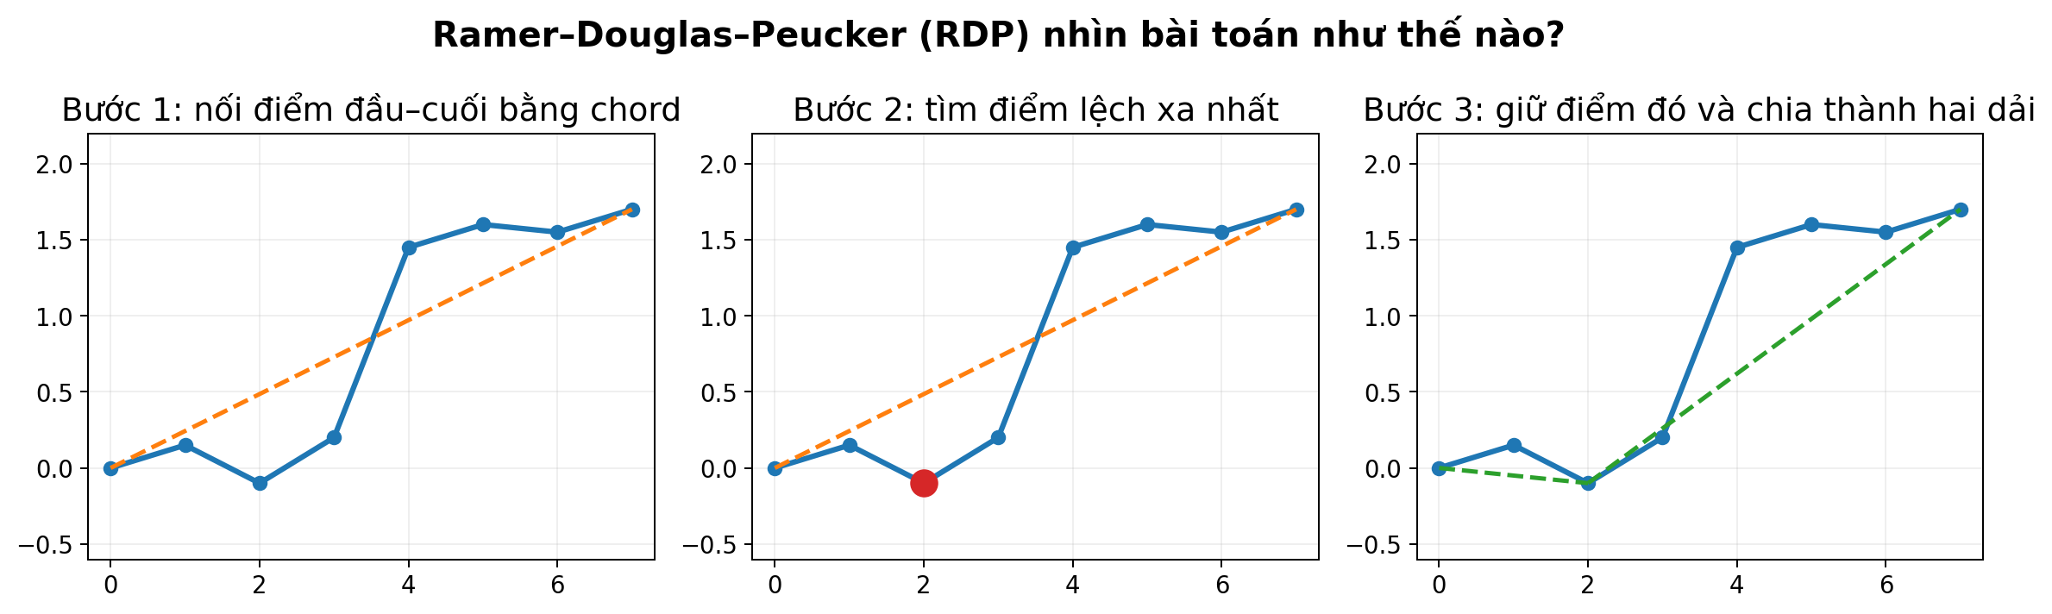
II. Phương pháp PSTMO
3. Tiền xử lý đường đi và xác định góc chuyển hướng
RDP dùng để giảm các waypoint dư và dao động cấp lưới trước khi phát hiện góc có ý nghĩa.
Chỉ nhận dây cung khi sai số ≤ ε_RDP và vùng quét hình bao an toàn.

Slide 17
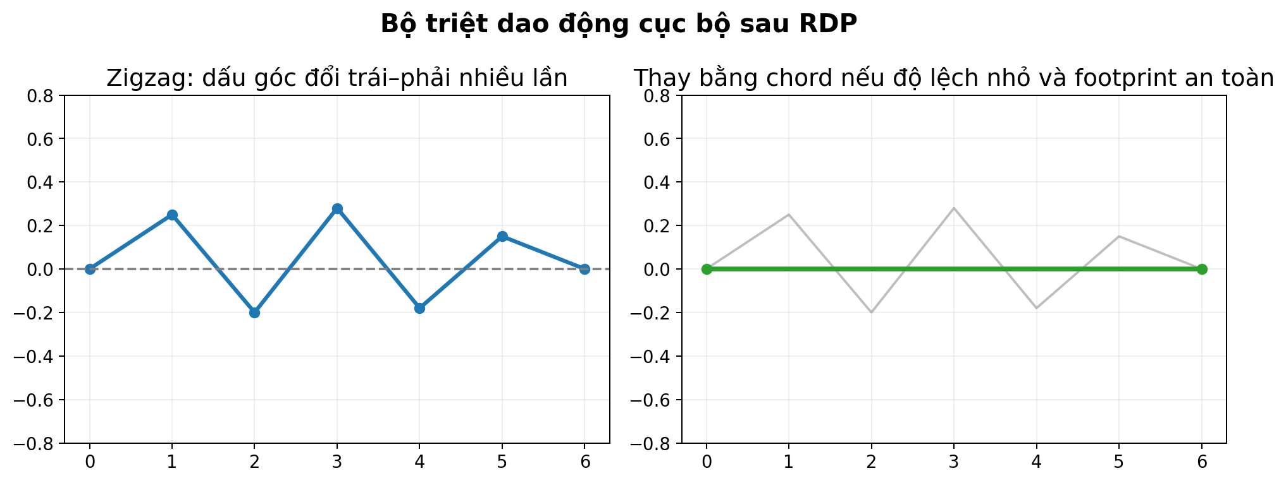
II. Phương pháp PSTMO
3. Tiền xử lý đường đi và xác định góc chuyển hướng

Slide 18
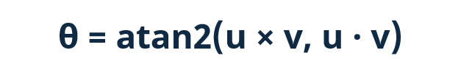
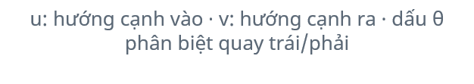
II. Phương pháp PSTMO
3. Tiền xử lý đường đi và xác định góc chuyển hướng
|θ| < 5° -> bỏ qua điểm
5° < |θ| < 170° -> xét chuyển tiếp hoặc quay tại chỗ
170° < |θ| < 175° → Quay tại chỗ

Slide 19
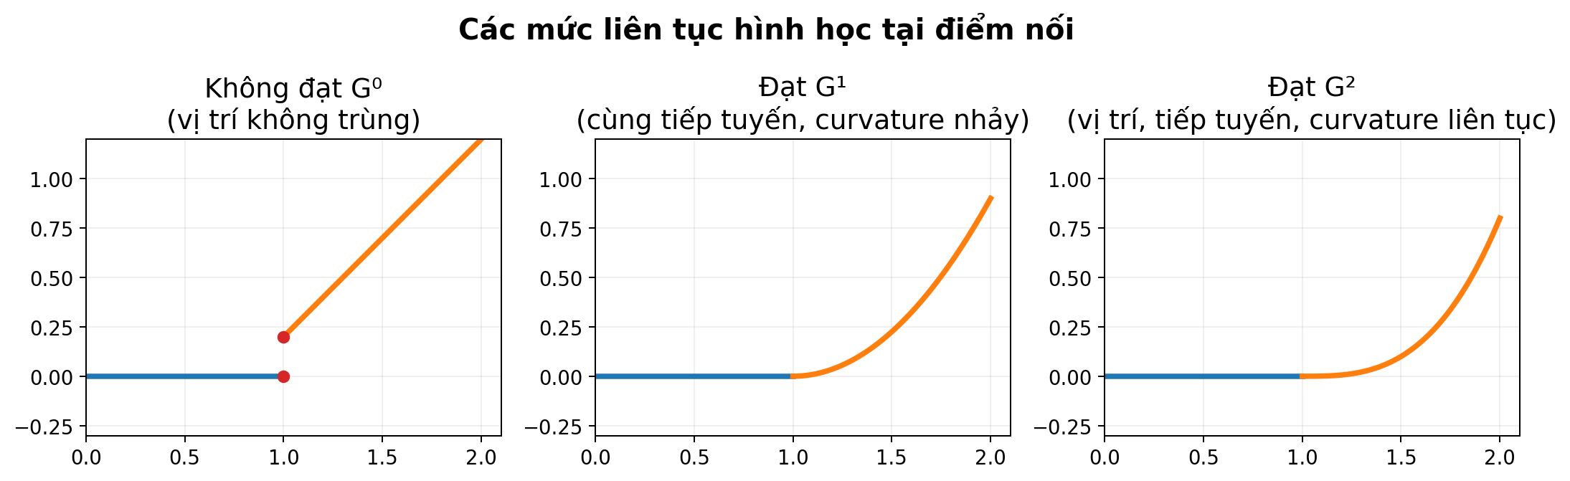
II. Phương pháp PSTMO
4. Mô hình chuyển tiếp Bézier bậc năm G²
G¹: Chỉ khớp tiếp tuyến; curvature vẫn có thể nhảy giữa đường thẳng và đường cong
G²: Không tạo bước nhảy curvature, đoạn cong có k=0 tại điểm nối giữa đoạn thẳng và đường cong.
=> Lựa chọn G² hướng tiếp tuyến và độ cong bằng 0 tại hai biên, trong khi vẫn giữ một tham số hình dạng α.

Slide 20
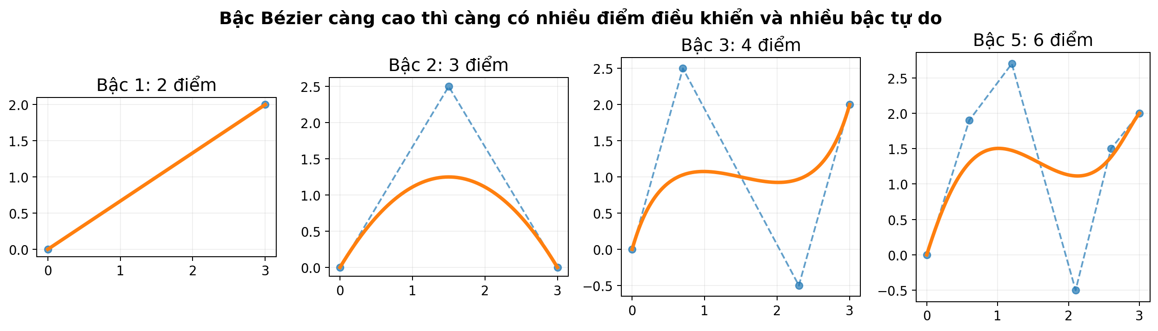
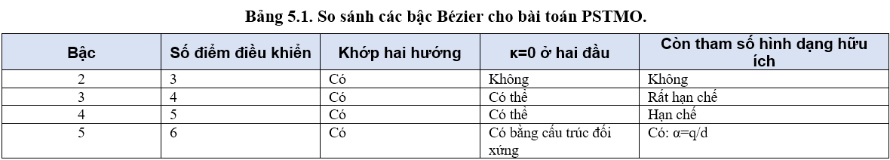
II. Phương pháp PSTMO
4. Mô hình chuyển tiếp Bézier bậc năm G²
PSTMO dùng Bézier bậc năm vì đây là cấu trúc gọn cho phép thỏa toàn bộ điều kiện biên G² và vẫn tối ưu được hình dạng. Bậc hai thiếu điều kiện curvature; bậc ba/bốn thiếu mức tự do mong muốn.

Slide 21

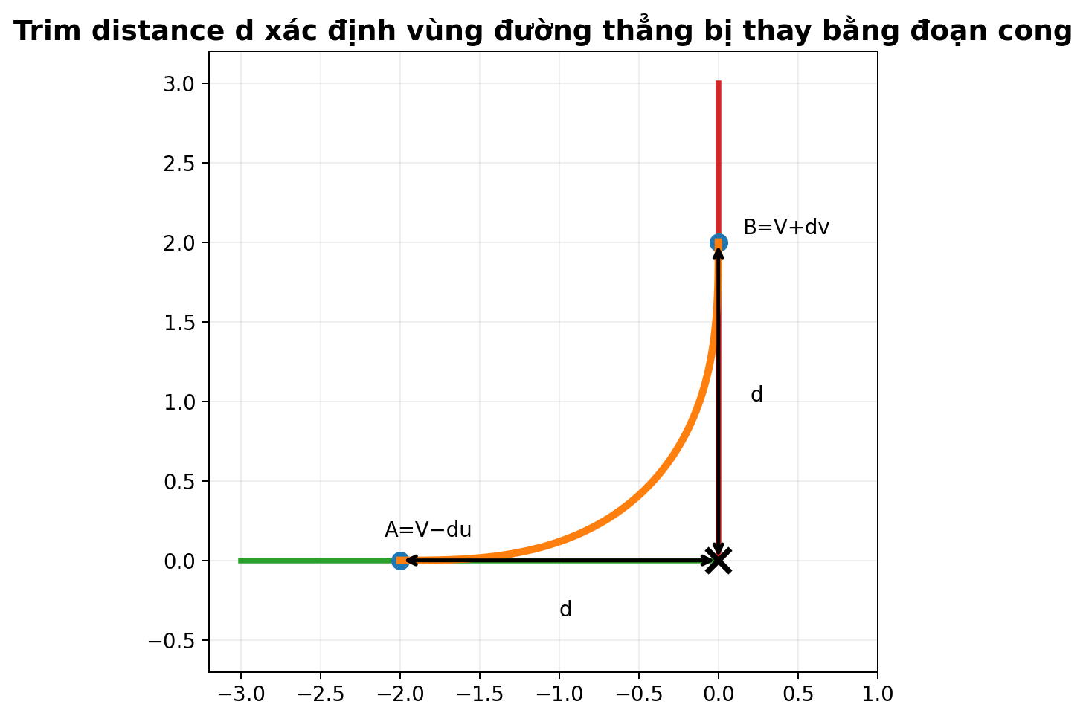
II. Phương pháp PSTMO
4. Mô hình chuyển tiếp Bézier bậc năm G²
A = V − d·u
B = V + d·v
d nhỏ
giữ gần đỉnh
d lớn
cong trải rộng hơn

Slide 22
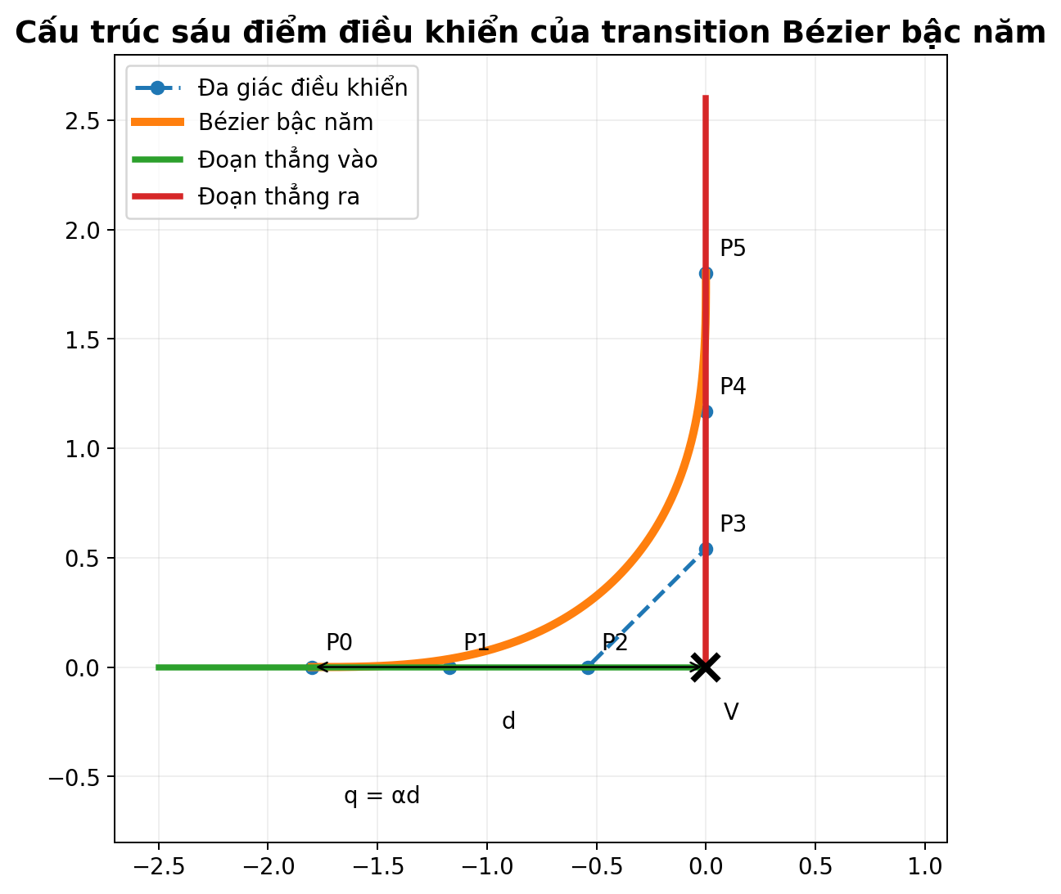
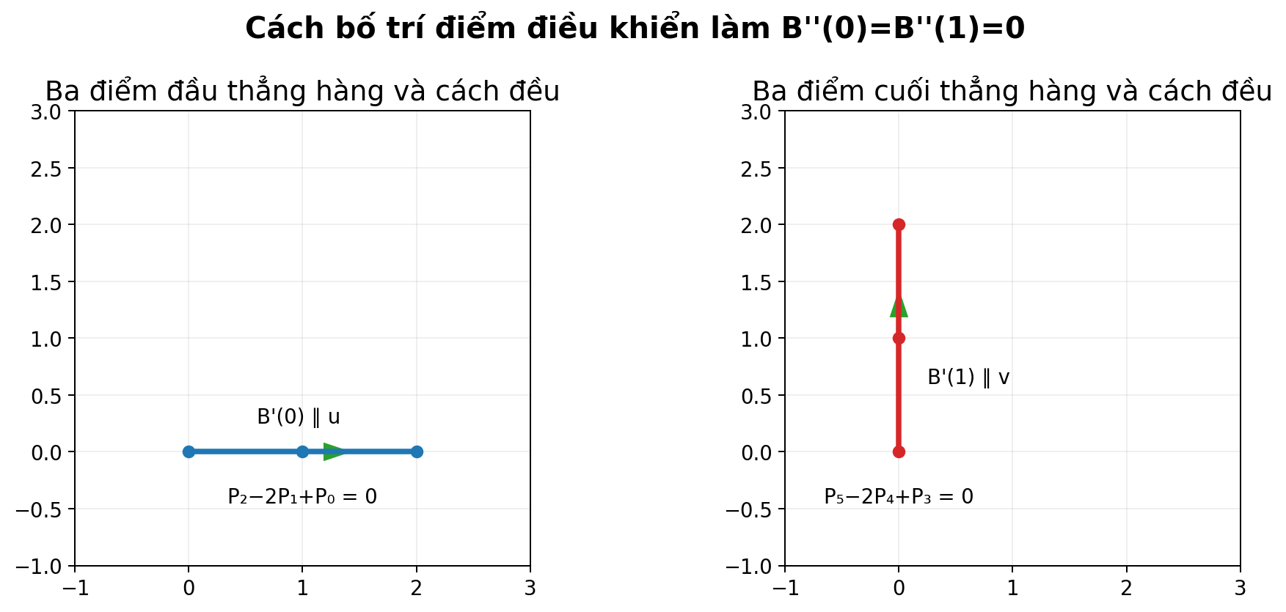
II. Phương pháp PSTMO
Nhánh vào
Nhánh ra
P₀=A P₁=A+q·u P₂=A+2q·u
P₅=B P₄=B−q·v P₃=B−2q·v
4. Mô hình chuyển tiếp Bézier bậc năm G²
Cách bố trí này làm B″ bằng 0 tại hai endpoint.
P₀, P₁, P₂ thẳng hàng và cách đều ⇒ B″(0)=0
P₃, P₄, P₅ thẳng hàng và cách đều ⇒ B″(1)=0
κ ∝ B′×B″ ⇒ κ(0)=κ(1)=0.

Slide 23
Chứng minh mối nối đạt G²
Khớp vị trí B(0)=P₀=A B(1)=P₅=B
2. Khớp tiếp tuyến
B′(0)=5q·u B′(1)=5q·v
3. Triệt đạo hàm bậc hai
B″(0)=20(P₂−2P₁+P₀)=0 B″(1)=20(P₅−2P₄+P₃)=0
κ = (B′ × B″) / ‖B′‖³ ⇒ κ(0)=κ(1)=0

Slide 24
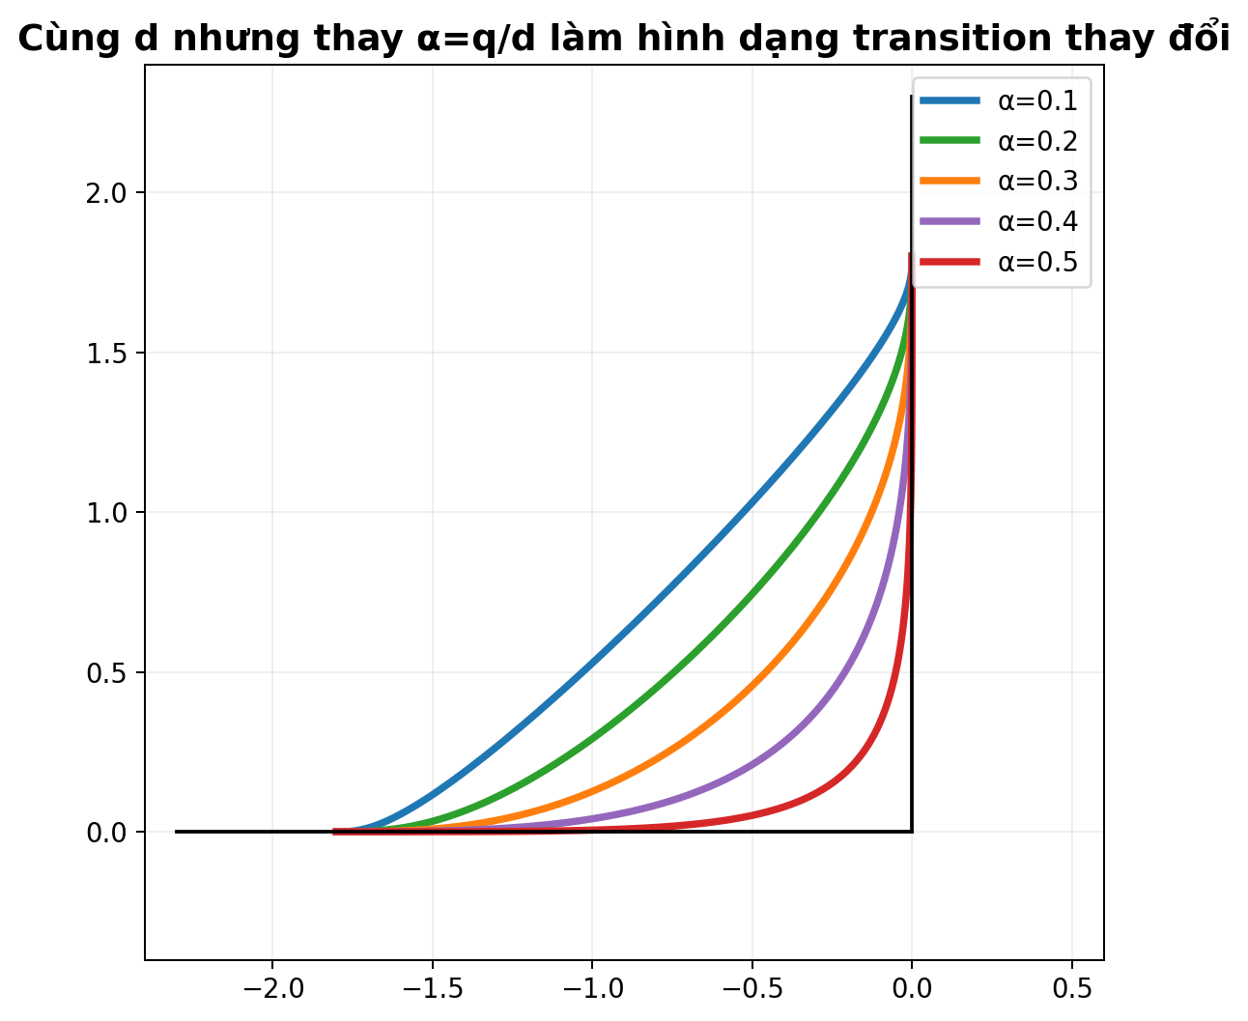
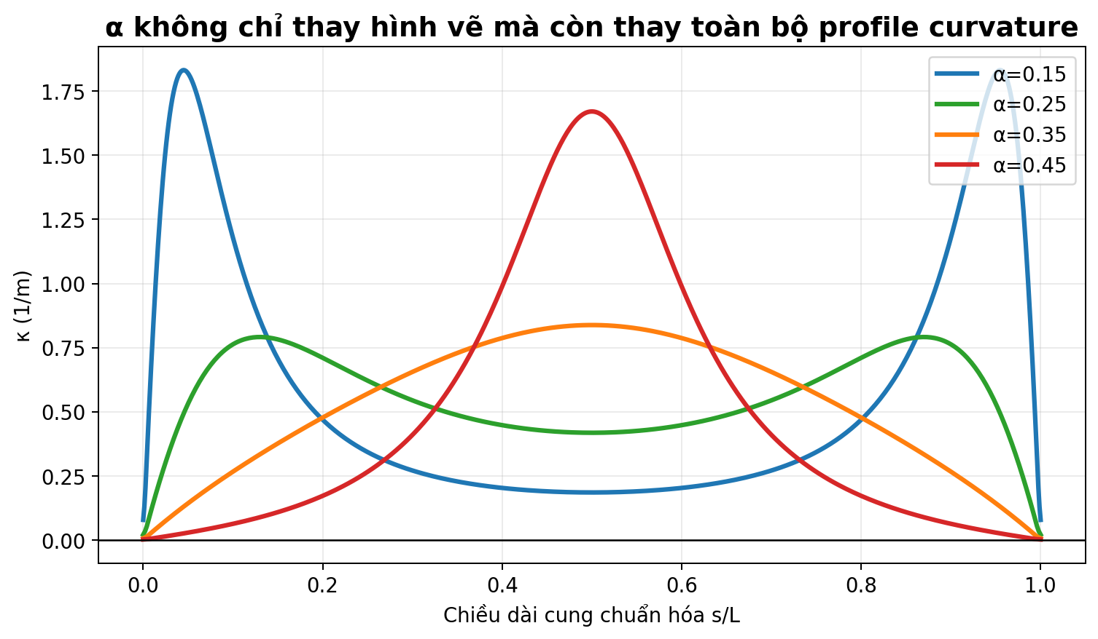
II. Phương pháp PSTMO
4. Mô hình chuyển tiếp Bézier bậc năm G²
Thay d
thay kích thước transition
Thay α
thay profile curvature và Eκ
d thay quy mô vùng cong; α thay hình dạng bên trong vùng đó.

Slide 25
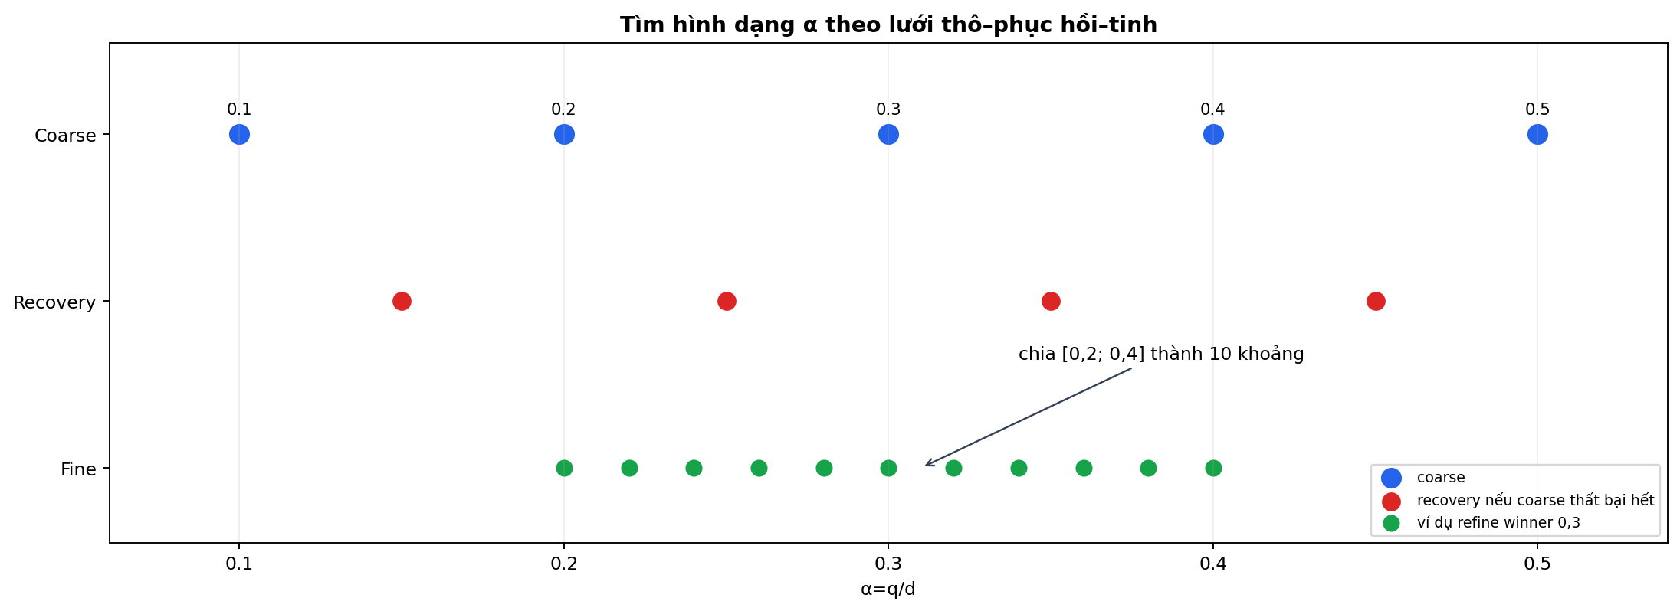
II. Phương pháp PSTMO
Tìm α theo coarse → recovery → refinement
Coarse
0,1; 0,2; …; 0,5
Recovery
midpoint nếu coarse fail
Refine
chia nhỏ quanh winner
Chọn Eκ nhỏ nhất trong các ứng viên feasible.

Slide 26
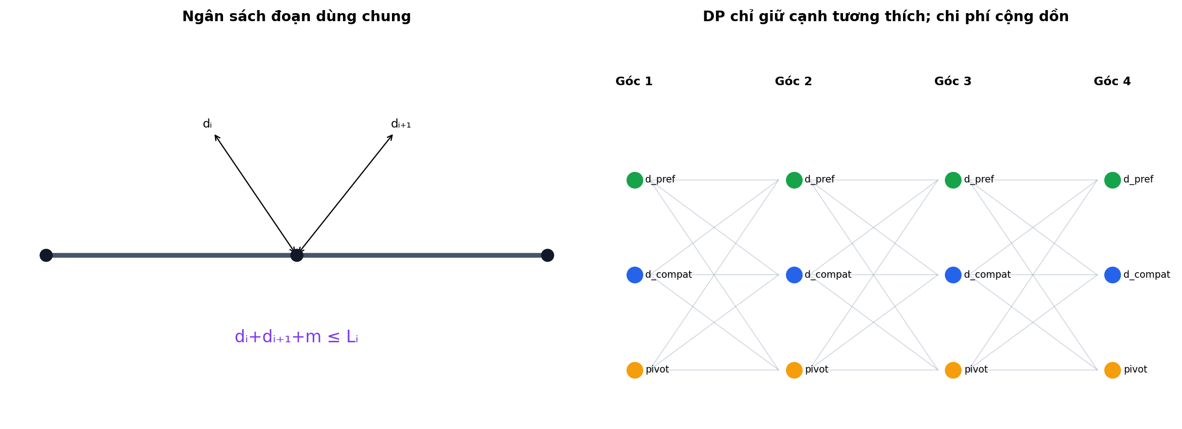
II. Phương pháp PSTMO
5. Sinh và tìm kiếm phương án xử lý tại góc chuyển tiếp
Mỗi góc sinh ra tối đa 3 trạng thái xử lí :
dpref​: ứng viên ưu tiên;
dcompat​: giảm trim để tránh chồng lấn;
Pivot: phương án dự phòng.
dpref =min(0,8;Lin ;Lout )
dmax =0,8m : Sử dụng vùng chuyển tiếp lớn nhất trong giới hạn hình học cho phép.
dcompat : giảm d khi cần để bảo đảm tương thích với góc lân cận.

Slide 27
II. Phương pháp PSTMO
6. Đánh giá tính khả thi của phương án xử lý tại góc
Miền tham số
Hình học
Curvature
d, α hữu hạn
đạo hàm không suy biến
không đổi dấu bất thường
Robot vi sai
Footprint
Thời gian
không đảo bánh trong
sweep không va chạm
profile hội tụ, có lợi

Slide 28
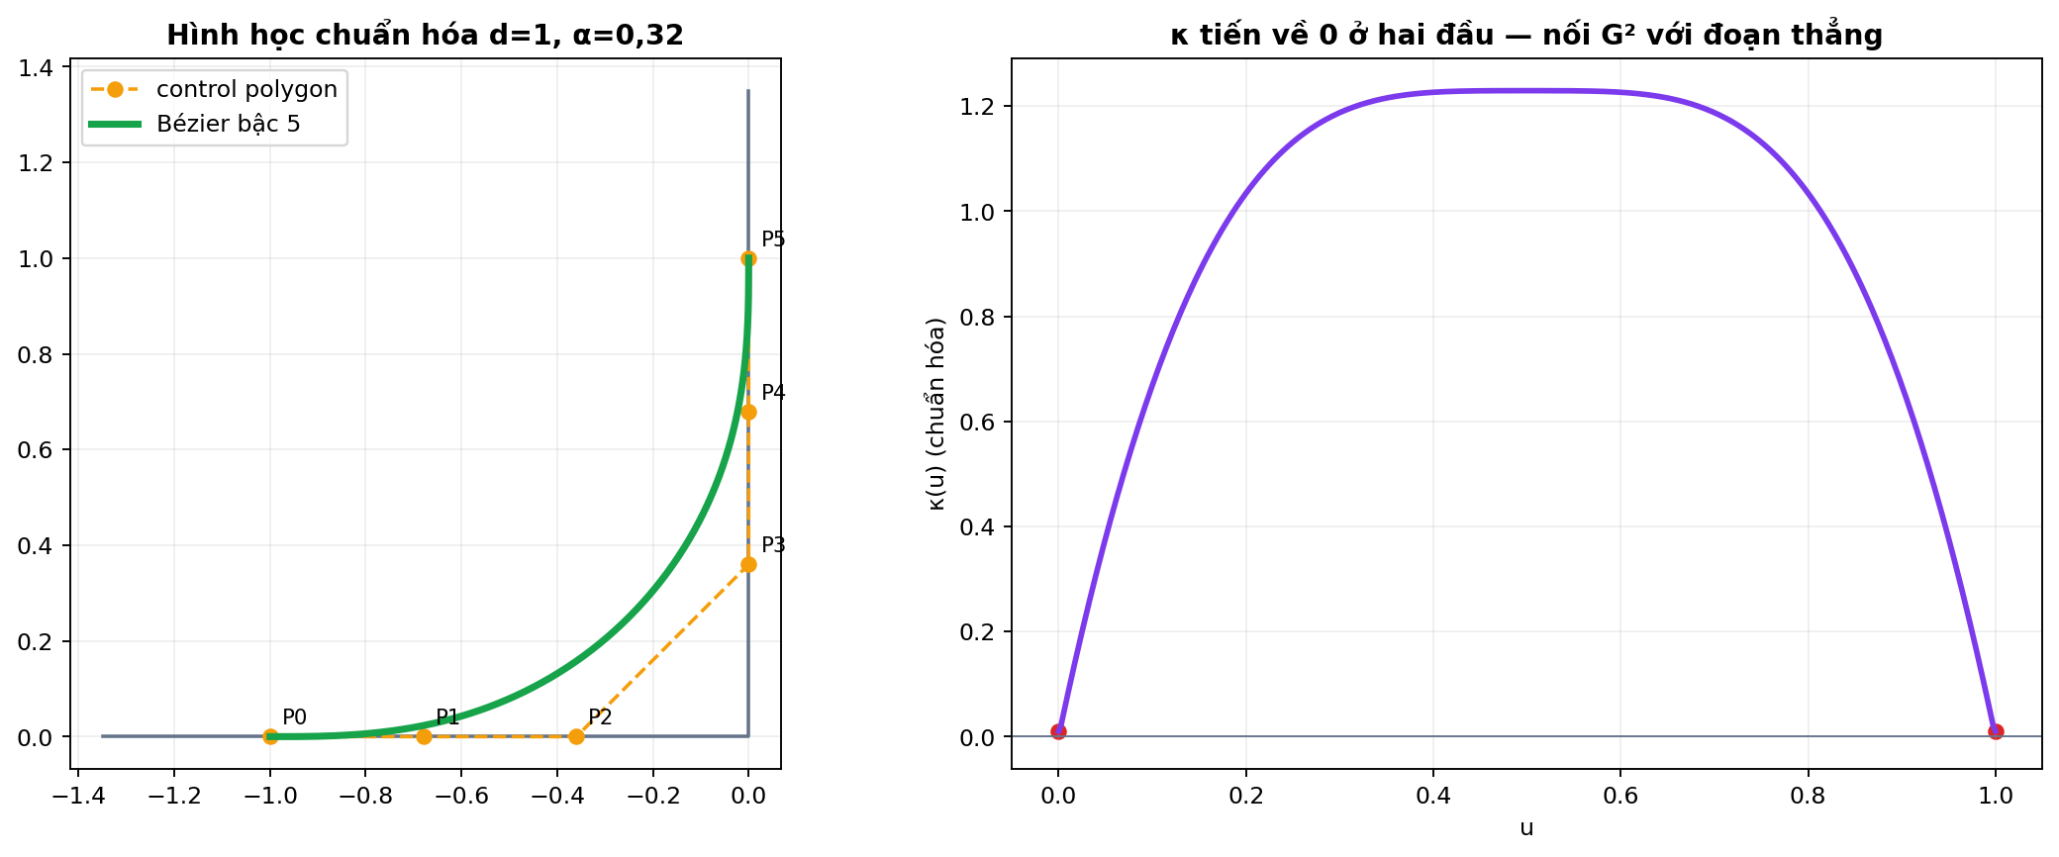
Đạo hàm
‖B′(u)‖ > ε trên mọi mẫu
II. Phương pháp PSTMO
6. Đánh giá tính khả thi của phương án xử lý tại góc
Curvature
κ hữu hạn; peak được ghi nhận
Cổng hình học và curvature
Dấu quay
sign(κ) không ngược sign(θ)

Slide 29
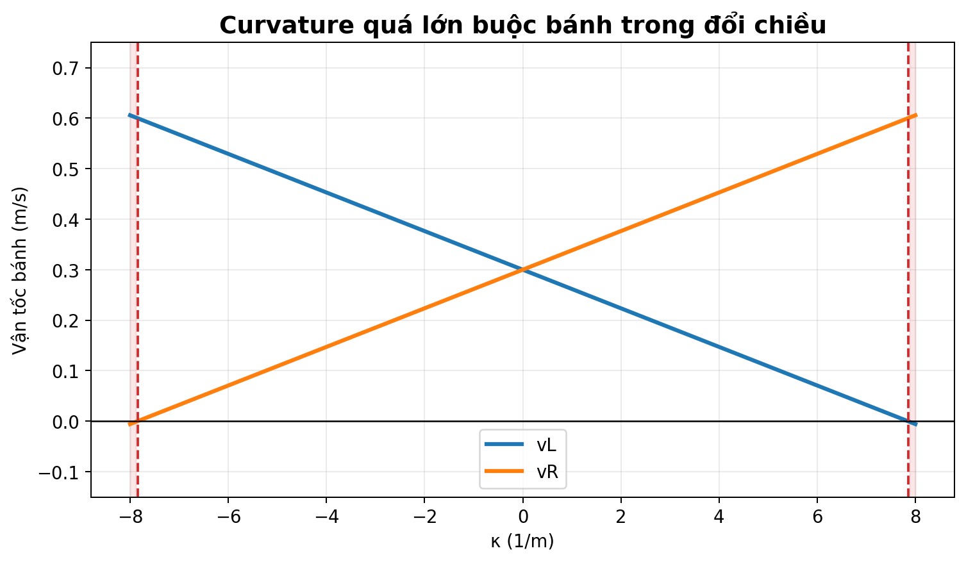
II. Phương pháp PSTMO
6. Đánh giá tính khả thi của phương án xử lý tại góc
Cổng động học robot vi sai
vL = v(1 − bκ/2)
vR = v(1 + bκ/2)
ω = vκ
Điều kiện
1 − |bκ|/2 ≥ 0
• b = 0,2548 m
• |vwheel| ≤ 0,36 m/s
• |ω| ≤ 0,80 rad/s
Không đạt → giữ pivot state thay vì ép đường cong.

Slide 30
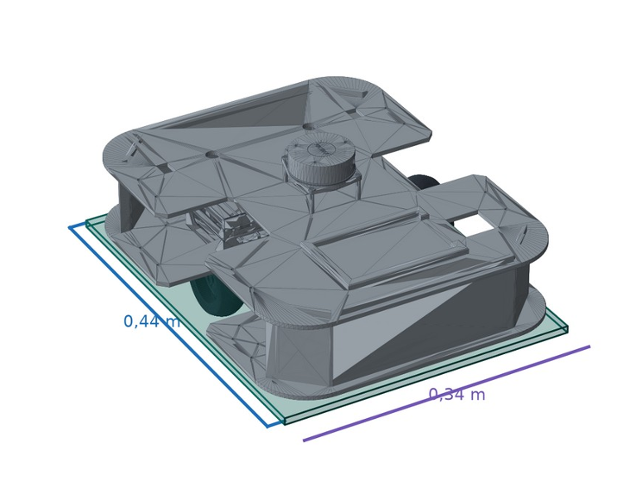
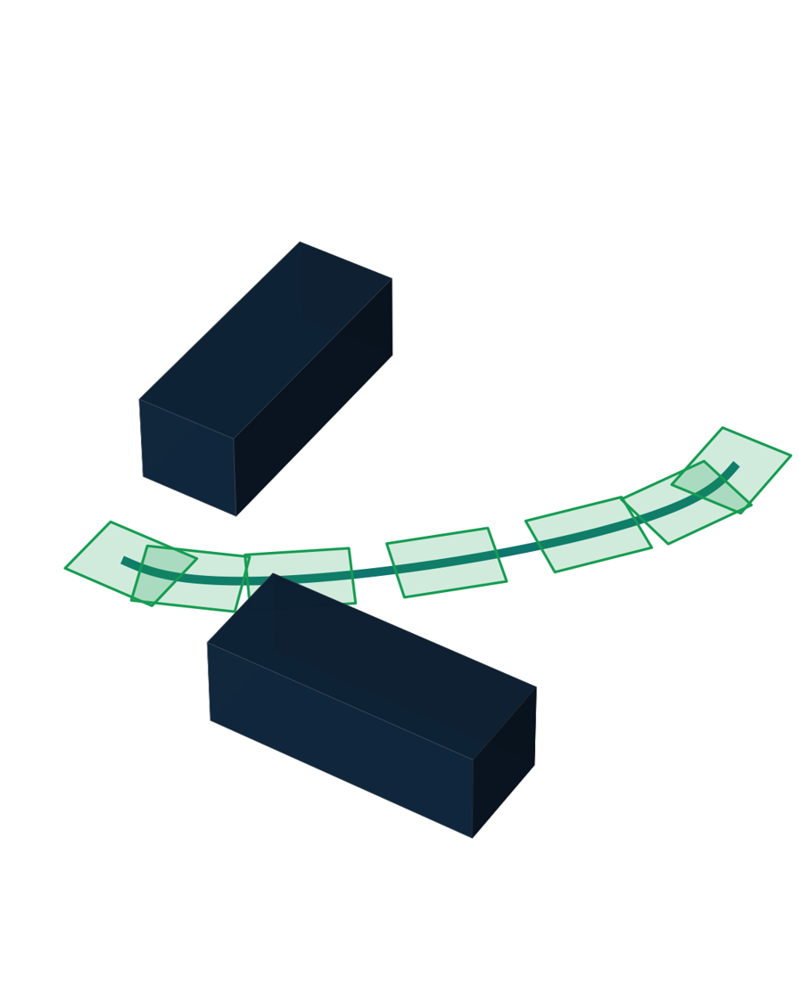
II. Phương pháp PSTMO
6. Đánh giá tính khả thi của pphương án xử lý tại góc
Cổng an toàn footprint
Chi phí ô tại tâm ≤252 và hình bao không va chạm
Hình bao thử nghiệm: 0,44 × 0,34 m · độ phân giải bản đồ chi phí: 0,05 m

Slide 31
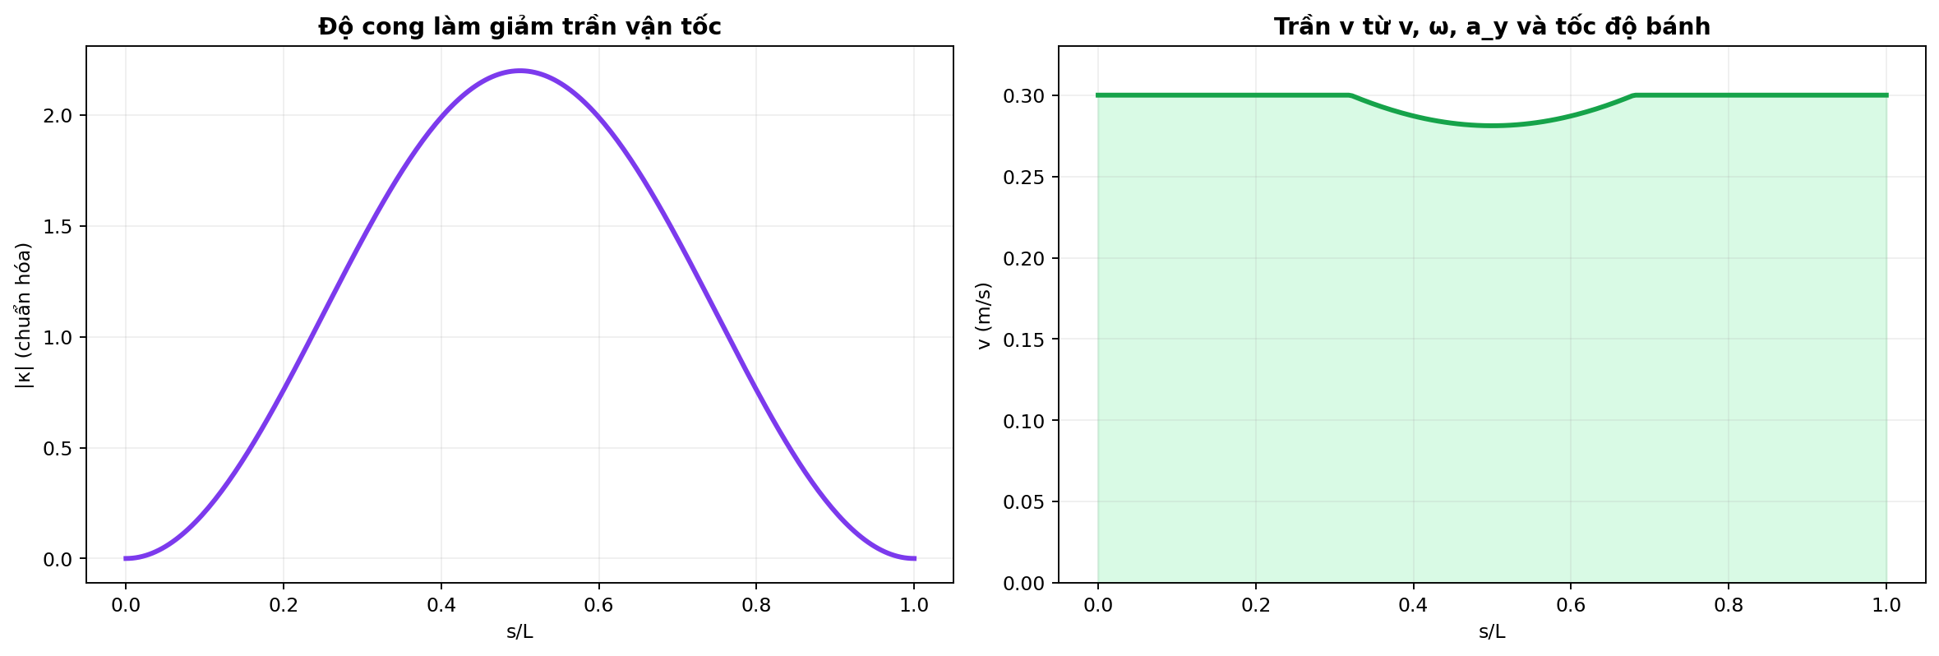
II. Phương pháp PSTMO
6. Đánh giá tính khả thi của phương án xử lý tại góc
Từ độ cong tới giới hạn vận tốc
Đảm bảo tính an toàn: Độ cong càng lớn thì vận tốc càng phải giảm
v_limit(κ)=min{ v_max, ω_max/|κ|, √(a_y,max/|κ|), v_w,max / max(|1−bκ/2|, |1+bκ/2|) }
Quét tiến: vᵢ ≤ √(vᵢ₋₁² + 2a_accΔs) Quét lùi: vᵢ₋₁ ≤ √(vᵢ² + 2a_decΔs)

Slide 32
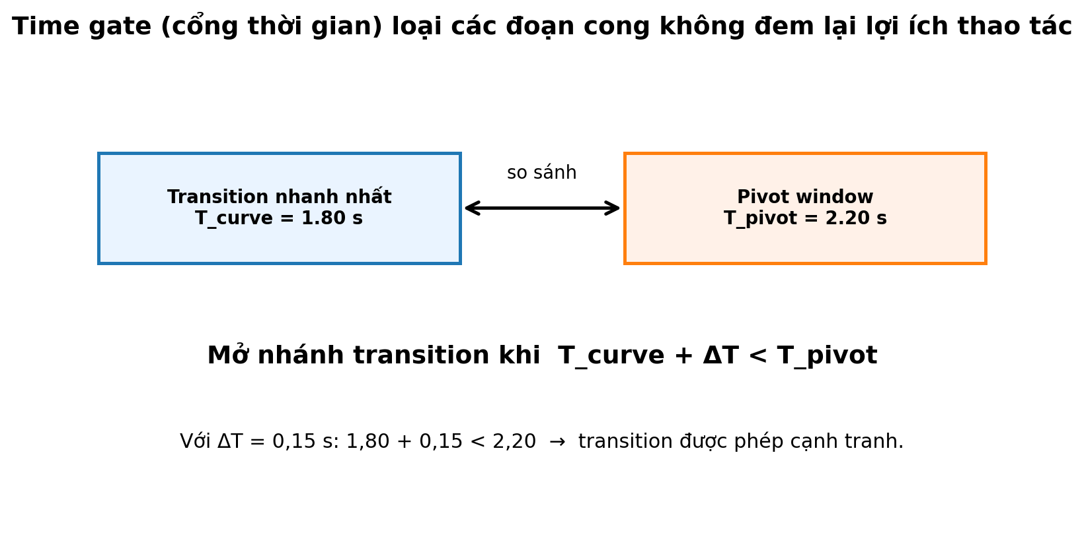
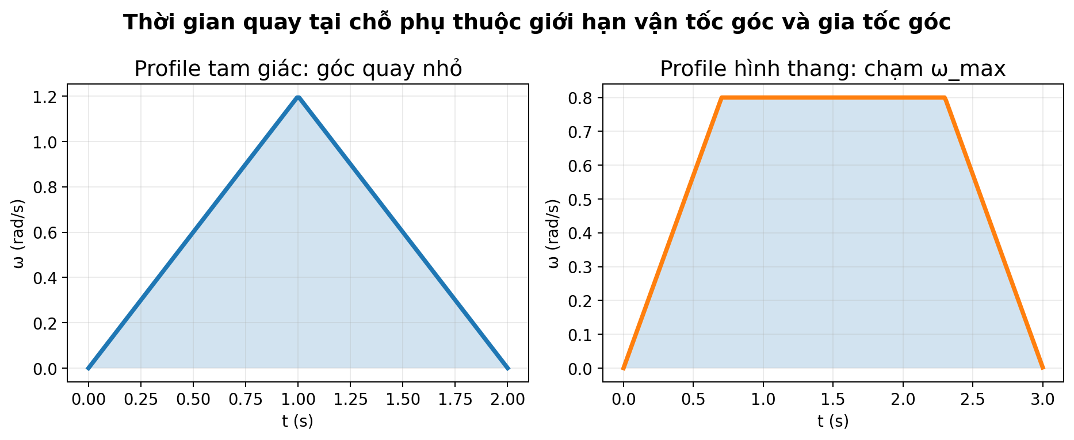
II. Phương pháp PSTMO
6. Đánh giá tính khả thi của phương án xử lý tại góc
So sánh đoạn chuyển tiếp với quay tại chỗ với điều kiện ưu thế thời gian (time gate)
PIVOT Đi tới đỉnh → giảm về 0 → quay → tăng tốc rời đỉnh
T_rot = 2√(|θ|/a_ω) nếu chưa đạt ω_max
T_pivot = T_đến + T_rot + T_rời
TRANSITION
Δtᵢ = 2Δsᵢ/(vᵢ+vᵢ₊₁)T_curve = Σᵢ Δtᵢ
T_fastest + ΔT < T_pivotΔT = 0,15 s

Slide 33
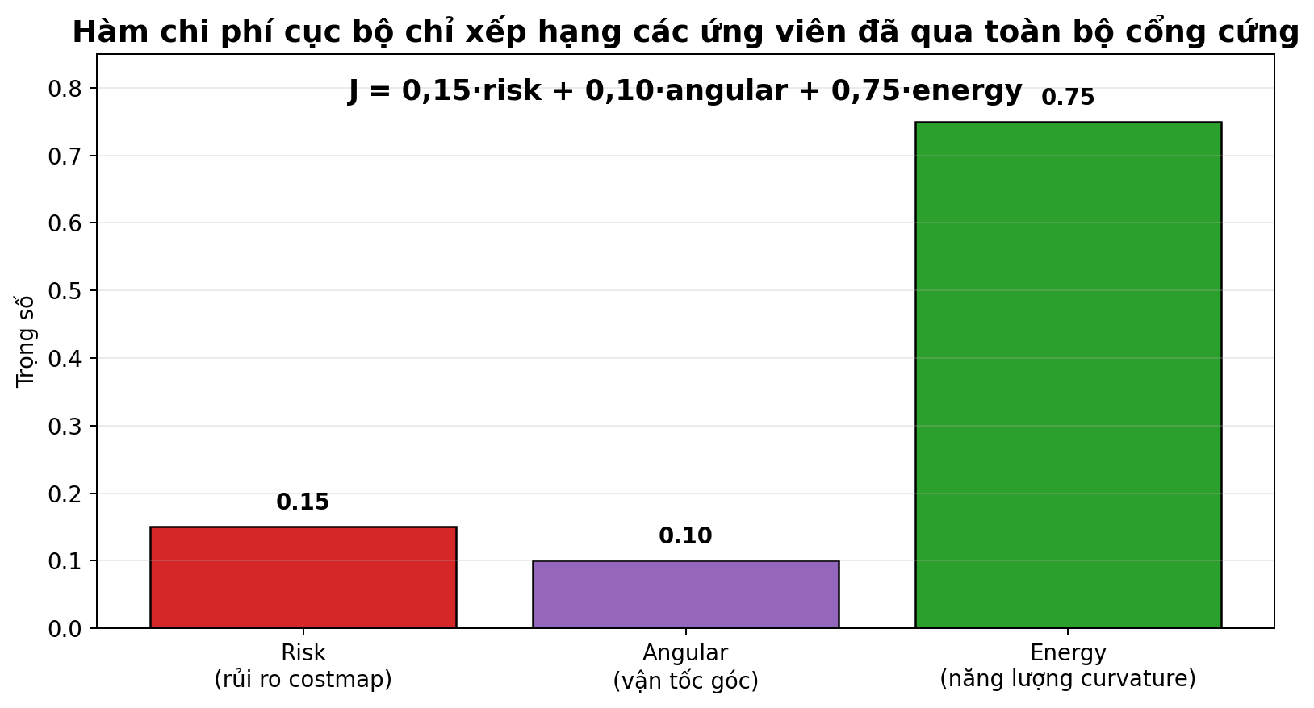
II. Phương pháp PSTMO
6. Đánh giá tính khả thi của phương án xử lý tại góc
Hàm mục tiêu cục bộ xếp hạng phương án xử lý tại góc
J nhỏ hơn → phương án tại góc được ưu tiên trong quy hoạch động.
risk
peak cost gần vật cản
r_{cost} = min(1, peak_{cost}/252)
angular
max _{|ω|} / ω_{max}
r_{ω} = min(1, |ω|_{max}/ω_{max})
Eκ
Tích phân bình phương độ cong -> độ mượt hình học
e_{κ} = (E_{κ}/E_{ref})/(E_{κ}/E_{ref}+1)
E_{ref} = 1 m⁻¹

Slide 34
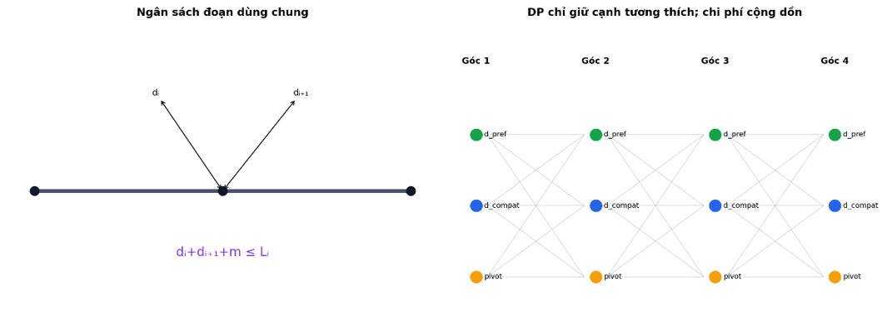
II. Phương pháp PSTMO
7. Lựa chọn chuỗi chuyển tiếp bằng quy hoạch động
Tối ưu cục bộ từng góc có thể tạo trim chồng lấn; DP chọn chuỗi phương án xử lý tại góc không chồng lấn trên toàn đường , giải quyết tương thích cục bộ .
Một phương án xử lý tại góc tốt tại từng góc chưa chắc tạo thành một đường tốt; hai transition tốt riêng lẻ vẫn có thể chồng lên cùng một đoạn thẳng.

Slide 35
II. Phương pháp PSTMO
7. Lựa chọn chuỗi chuyển tiếp bằng quy hoạch động
d(zᵢ)+d(zᵢ₊₁)+m ≤ Lᵢ m = 0,05 m
Điều kiện tương thích: hai vùng cắt không chồng lấn trên đoạn chung
Dᵢ(z)=Jᵢ(z)+min_{z′ tương thích} Dᵢ₋₁(z′)
Độ phức tạp
O(NK²), với N góc và tối đa K trạng thái mỗi góc.
Phương án có J nhỏ tại một góc chưa chắc tạo thành đường tốt: quy hoạch động giải xung đột giữa các góc.

Slide 36
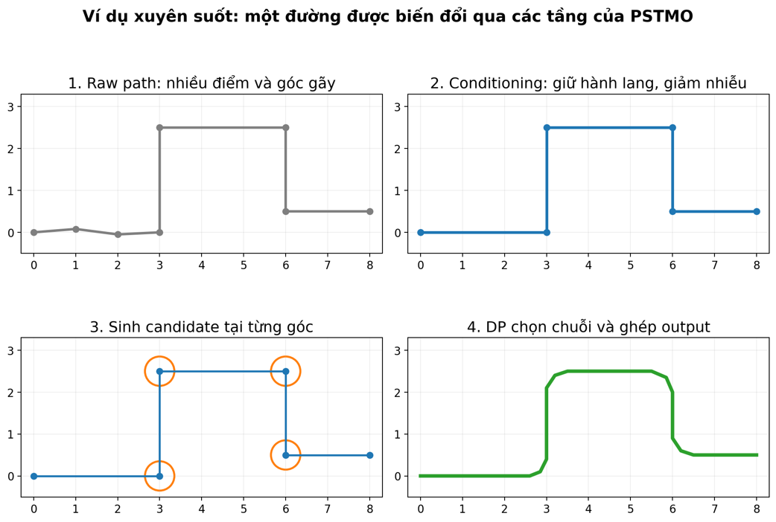
II. Phương pháp PSTMO
8. Tạo đường đi cuối cùng
Path chỉ được trả về Nav2 sau khi ghép và xác nhận lại các điều kiện hình học, động học và an toàn
Điều kiện kiểm tra cuối :
Giữ nguyên start và goal
Vị trí nối liên tục; yaw theo tiếp tuyến hoặc trạng thái Pivot
Pivot giữ hai pose cùng vị trí nhưng khác yaw
Khoảng lấy mẫu 0,05 m trên các đoạn tịnh tiến
Các vùng trim không chồng lấn
Mọi Transition vẫn đạt cổng thời gian
Swept-footprint an toàn trên toàn path

Slide 37
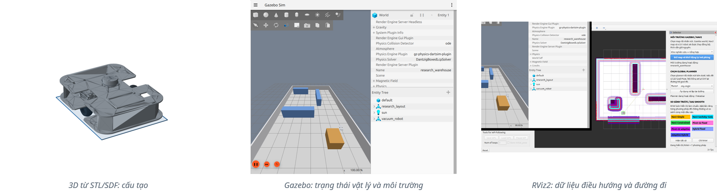
III. THỰC NGHIỆM & KẾT QUẢ
Mô hình mô phỏng gồm những gì?
Phần còn lại của mô phỏng trong file PSTMO.PDF

Slide 38
English | Tiếng Việt | Ý nghĩa trong báo cáo
path | đường đi / đường hình học | Chuỗi tư thế chưa gắn thời gian
trajectory | quỹ đạo theo thời gian | Có t, v, ω, gia tốc
path smoother | bộ làm mượt đường đi | Chỉnh hình học đường đi
corner-handling option | phương án xử lý tại góc | Một cách xử lý cụ thể cho một góc
trim distance d | khoảng cắt d | Chiều dài cắt trên mỗi cạnh
shape ratio α=q/d | tỷ lệ hình dạng α | Điều chỉnh phân bố độ cong
curvature κ | độ cong κ | Mức đổi hướng trên một đơn vị chiều dài
curvature energy Eκ | tích phân bình phương độ cong | Chỉ số uốn hình học; không phải điện năng
speed limit / speed profile | giới hạn vận tốc / biểu đồ vận tốc | Ngưỡng cục bộ / dãy v(s) sau quét
swept-footprint | vùng quét hình bao robot | Hợp của footprint dọc chuyển động
time gate | điều kiện ưu thế thời gian | Giữ đoạn chuyển tiếp khi có lợi hơn quay tại chỗ
pivot | quay tại chỗ | Hai bánh quay ngược chiều để đổi góc hướng

